Slide 1
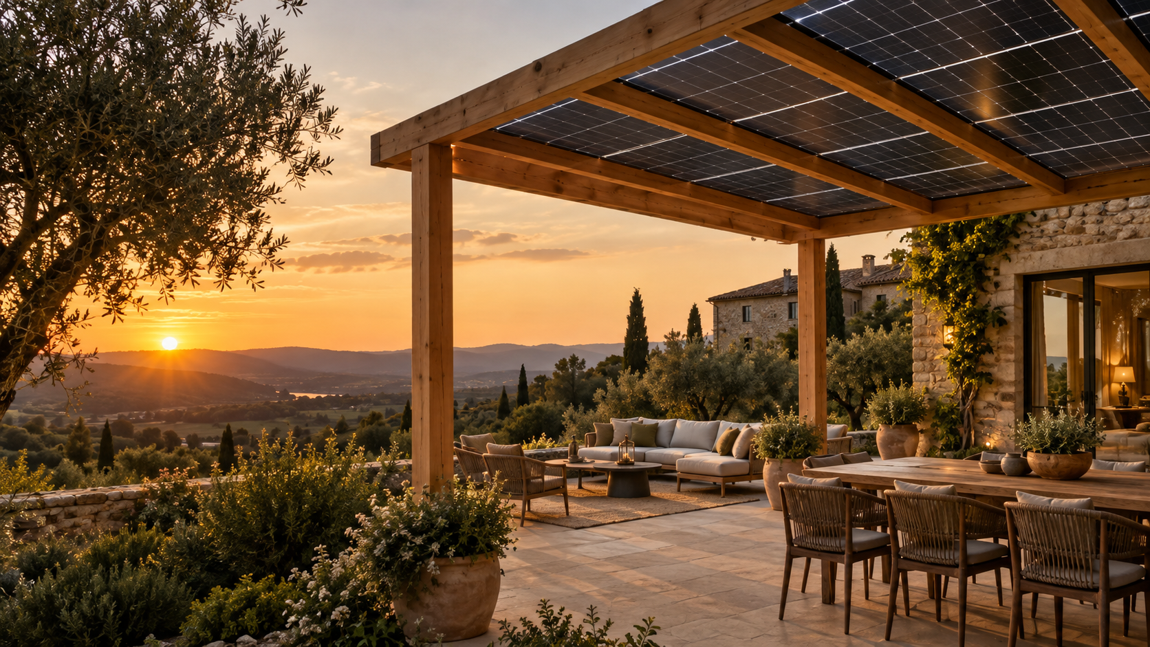
MAGNIDECALQUE
PÉRGOLAS EM MADEIRA + SOLAR
Sombra que valoriza.
Energia que trabalha.
Estruturas em madeira com integração fotovoltaica para espaços exteriores.
projeto@synergygroup.pt
IMAGEM CONCEPTUAL · NÃO REPRESENTA OBRA EXECUTADA PELA MAGNIDECALQUE
Notes:
[Sources]
- Imagens conceptuais geradas para esta apresentação; não representam obras executadas pela MAGNIDECALQUE.
- Conteúdo comercial baseado no brief fornecido por Sérgio Madeira.

Slide 2
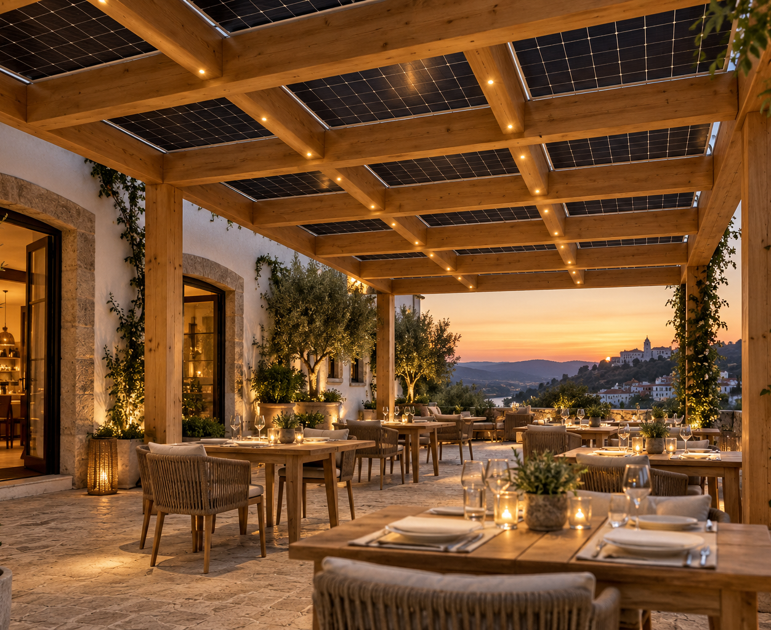
MAGNIDECALQUE
VALOR
02
Um espaço exterior pode fazer mais.
Conforto para quem utiliza. Identidade para o empreendimento. Uma nova superfície para produção de energia.
SOMBRA · ARQUITETURA · ENERGIA
IMAGEM CONCEPTUAL · NÃO REPRESENTA OBRA EXECUTADA PELA MAGNIDECALQUE
projeto@synergygroup.pt · Sérgio Madeira
Uma empresa Synergy Group
Notes:
[Sources]
- Imagens conceptuais geradas para esta apresentação; não representam obras executadas pela MAGNIDECALQUE.
- Conteúdo comercial baseado no brief fornecido por Sérgio Madeira.

Slide 3
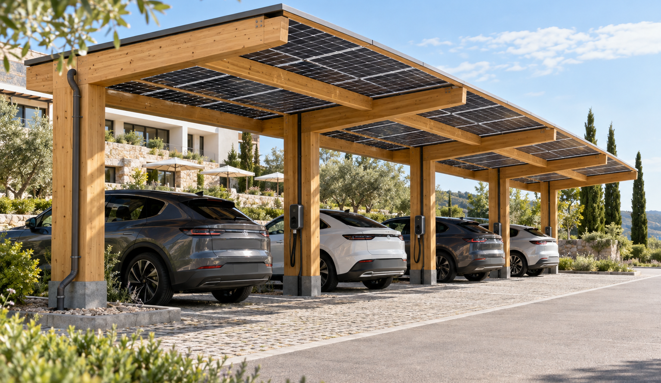
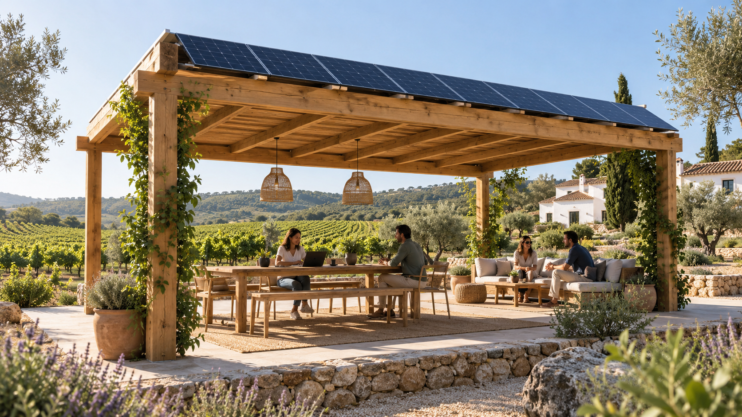
MAGNIDECALQUE
APLICAÇÕES
03
Duas escalas. A mesma lógica de valor.
Soluções adaptadas ao uso, à arquitetura e ao contexto.
ESTACIONAMENTO E EMPRESAS
HOTELARIA, QUINTAS E ESPAÇOS DE ESTAR
IMAGEM CONCEPTUAL · NÃO REPRESENTA OBRA EXECUTADA PELA MAGNIDECALQUE
projeto@synergygroup.pt · Sérgio Madeira
Uma empresa Synergy Group
Notes:
[Sources]
- Imagens conceptuais geradas para esta apresentação; não representam obras executadas pela MAGNIDECALQUE.
- Conteúdo comercial baseado no brief fornecido por Sérgio Madeira.

Slide 4
MAGNIDECALQUE
CONCEITO
04
04
A madeira cria o lugar.
O solar acrescenta função.
CONFORTO
IDENTIDADE
ENERGIA
Sombra e utilização do espaço ao longo do dia.
Uma presença arquitetónica quente e natural.
Integração fotovoltaica sem perder a qualidade do conjunto.
projeto@synergygroup.pt
Notes:
[Sources]
- Imagens conceptuais geradas para esta apresentação; não representam obras executadas pela MAGNIDECALQUE.
- Conteúdo comercial baseado no brief fornecido por Sérgio Madeira.

Slide 5
MAGNIDECALQUE
ABORDAGEM
05
Pensar o conjunto desde o primeiro desenho
Estrutura, drenagem, cabos e manutenção não devem ser acrescentados no fim.
01
02
03
04
05
Local e uso
Estrutura em madeira
Integração solar
Fabrico e montagem
Ligação elétrica*
*A instalação fotovoltaica é dimensionada, instalada e comissionada por parceiro técnico habilitado, quando aplicável.
projeto@synergygroup.pt · Sérgio Madeira
Uma empresa Synergy Group
Notes:
[Sources]
- Imagens conceptuais geradas para esta apresentação; não representam obras executadas pela MAGNIDECALQUE.
- Conteúdo comercial baseado no brief fornecido por Sérgio Madeira.

Slide 6
MAGNIDECALQUE
PROJETO
06
O detalhe protege o investimento
Seis decisões que transformam uma ideia numa proposta executável.
01
Implantação e orientação solar
02
Vãos, cargas e fundações
03
Drenagem e estanquidade
04
Passagem e proteção de cabos
05
Interface com a instalação elétrica
06
Acesso para inspeção e manutenção
projeto@synergygroup.pt · Sérgio Madeira
Uma empresa Synergy Group
Notes:
[Sources]
- Imagens conceptuais geradas para esta apresentação; não representam obras executadas pela MAGNIDECALQUE.
- Conteúdo comercial baseado no brief fornecido por Sérgio Madeira.

Slide 7
MAGNIDECALQUE
ESTUDO PRELIMINAR
07
Começamos pelo lugar e pelo objetivo
Com quatro informações conseguimos preparar o primeiro enquadramento.
01
Localização e fotografias
02
Dimensões aproximadas e utilização
03
Objetivo energético ou potência pretendida
04
Calendário e condicionantes do projeto
Entregável: configuração inicial, pontos técnicos a validar e base para orçamento.
projeto@synergygroup.pt · Sérgio Madeira
Uma empresa Synergy Group
Notes:
[Sources]
- Imagens conceptuais geradas para esta apresentação; não representam obras executadas pela MAGNIDECALQUE.
- Conteúdo comercial baseado no brief fornecido por Sérgio Madeira.

Slide 8
MAGNIDECALQUE
08
Vamos transformar uma área exterior num ativo útil.
Partilhe o local, as dimensões aproximadas e o objetivo. Preparamos o enquadramento técnico inicial.
projeto@synergygroup.pt
Sérgio Madeira · Visita técnica ou estudo preliminar
Uma empresa Synergy Group
Notes:
[Sources]
- Imagens conceptuais geradas para esta apresentação; não representam obras executadas pela MAGNIDECALQUE.
- Conteúdo comercial baseado no brief fornecido por Sérgio Madeira.

